Slide 1
按空白鍵讓LED發亮

Slide 2
連接方式

Slide 3
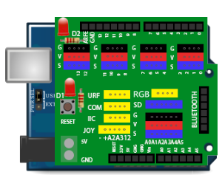
連接方式
直接使用擴充版上位於D2的LED燈，不須另外連接。

Slide 4
程式

Slide 5
程式說明
位於D2位置的LED是使用數位腳位13。
設定腳位13為OUTPUT（輸出）。
重複執行（不斷地偵測）。
進行判斷，如果按下空白鍵，腳位13數位輸出設為1（燈亮），否則，腳位13數位輸出設為0（燈滅）。

